Slide 1
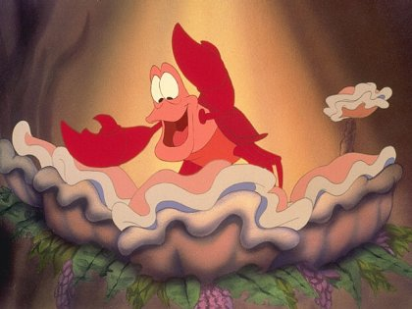
Sub Phylum
CRUSTACEA

Slide 2
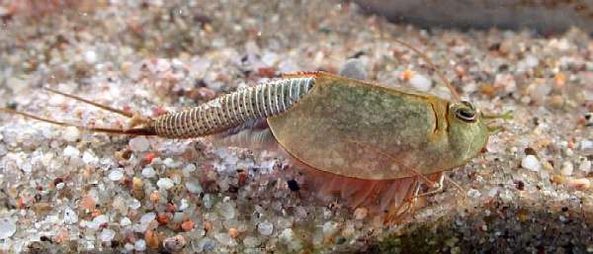
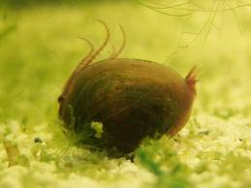
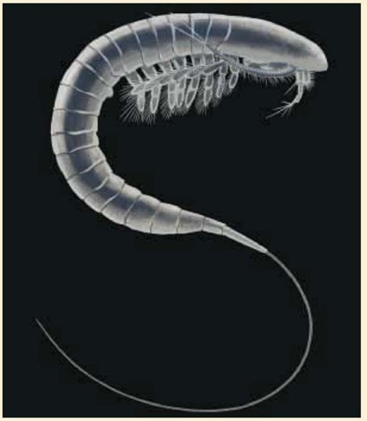
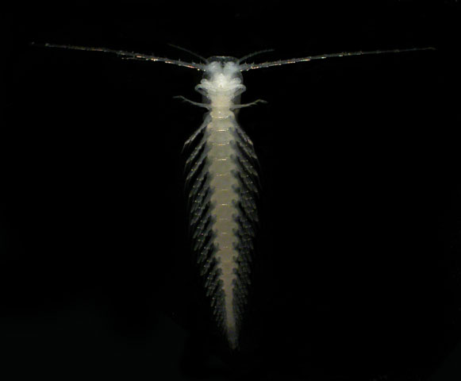
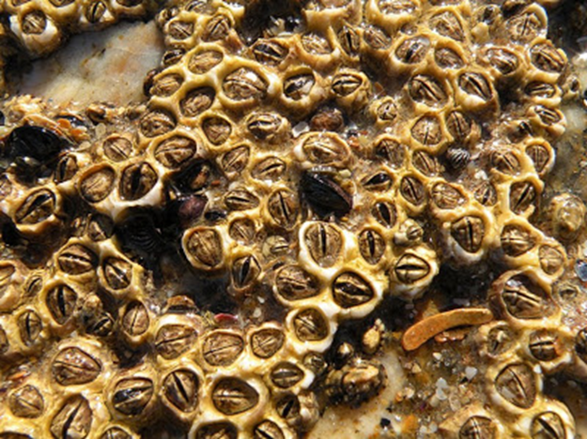
CLASES
Clase Ostracoda
)
Clase Branchiopoda
Clase Maxillopoda
Clase Cephalocarida
Clase Remipedia

Slide 3
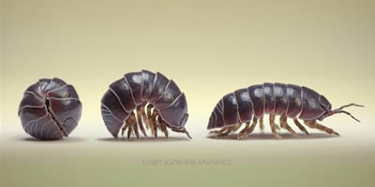
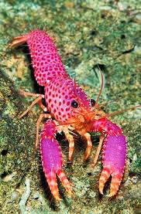
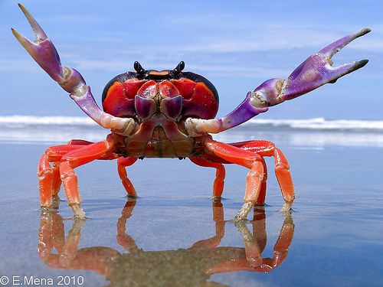
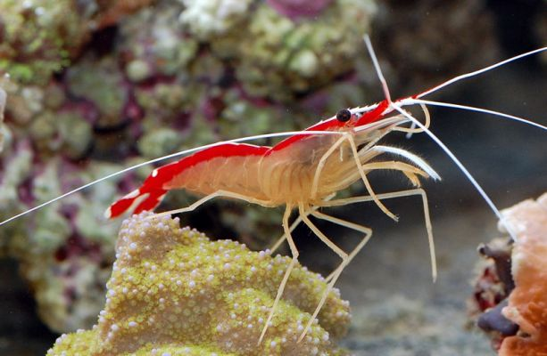
67000 spp
Clase Malacostraca
Subclase Eumalacostraca

Slide 4
CARACTERÍSTICAS DIAGNÓSTICAS
Marinos, dulce acuícolas o terrestres (ocasionales)
Tres regiones; cabeza, tórax y abdomen.
Presencia de metámeros
Exoesqueleto quitinoso articulado
Caparazón calcáreo que protege cabeza y tórax

Slide 5
Presentan mudas para crecer
Apéndices articulados
Dos pares de antenas
Hemocele lleno de sangre
Celoma reducido a gónadas y órganos excretores
Reproducción sexual. Diocos.
Desarrollo directo o indirecto

Slide 6
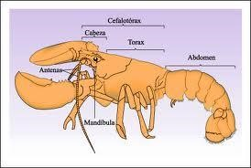
ESTRUCTURA CORPORAL
Tamaño variable de 100 micras a 4 metros
Cuerpo formado por segmentos
Cuerpo dividido en:
-Cabeza
-Tórax
-Abdomen
Generalmente los primeros segmentos del tórax se unen a la cabeza formando el
CEFALOTÓRAX

Slide 7
CABEZA
CINCO SEGEMENTOS FUSIONADOS
ACRON
No posee apéndices
Posee dos ojos. Compuestos. Sésiles o sobre un pedúnculo
SEGMENTO ANTENULAR
Primer par de antenas (anténulas)
Órgano sensorial y en algunos grupos funcionan como remos o para sujetar a la hembra durante el apareamiento
SEGMENTO ANTENAL
Segundo par de antenas
Sensoriales

Slide 8
SEGMENTO MANDIBULAR
Posee un par de mandíbulas
Función masticadora
SEGMENTO MAXILAR o MAXÍLULA
Posee un par de maxilas
En especies filtradoras existen sedas que retienen partículas del agua, en spp carnívoras tienen forma de garra y con ellas capturan la presa
SEGUNDO SEGMENTO MAXILAR
Posee el segundo par de maxilas
Ídem función

Slide 9
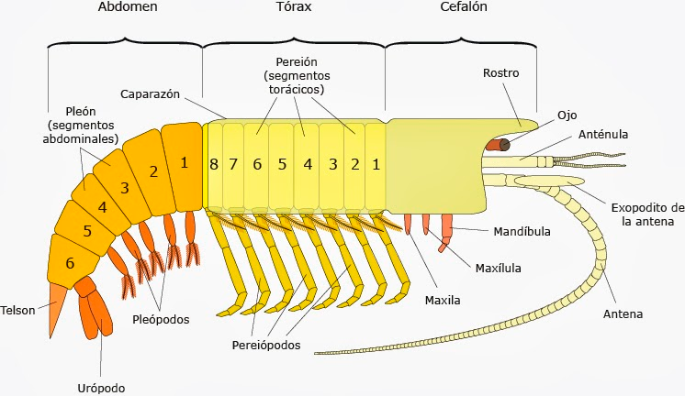

Slide 10
TÓRAX
De 2 a 11 segmentos fusionados
(Los primeros a veces se fusionan con la cabeza formando el cefalotórax)
Cada segmento pose un par de apéndices que varían su forma y función en los distintos grupos

Slide 11
Tórax Órden Decápodos (cangrejos, langostas y camarones)
Ocho segmentos fusionados
Existe cefalotórax
Los primeros apéndices están modificados, funcionan como apéndices bucales y sirven para la manipulación del alimento. MAXÍLIPEDOS (3 pares)
Los apéndices restantes se relacionan con la locomoción (caminar o nada) PEREIÓPODOS (5 pares)
1º par tiene una pinza (Quelípedo): captura de alimento y cópula

Slide 12
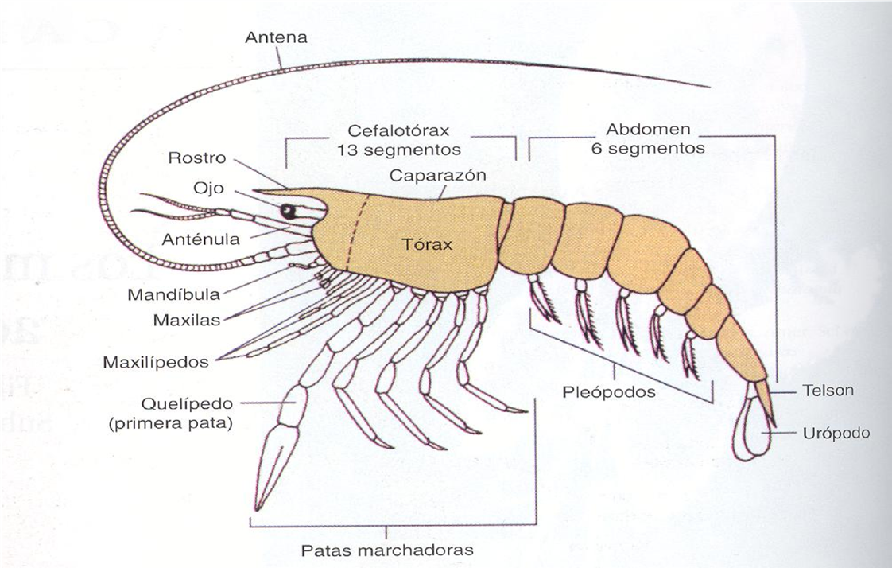

Slide 13
Abdomen Decápodos
Presenta apéndices: Pleópodos
En los machos sirven para sujetar a la hembra en el apareamiento
En las hembras sirven para transportar los huevos
El último segmento impar se denomina Telsón. Presenta el ano
En el se encuentran los Urópodos, especie de aletas natatorias

Slide 14
Aparatos y sistemas
Respiratorio: Intercambio gaseoso por branquias
Digestivo completo:
Alimentación: filtradores, depredadores y carroñeros
Circulatorio:
Corazón sin tabicar, vasos, circulación abierta
Sistema nervioso: cerebro y nervios
Órganos de los sentidos: tacto, gusto, olfato y vista

